Slide 1
Field Memory Management Unit (FMMU)
FMMU 把从站分散的数据内容映射到主站连续的内存，减少子报文数量。便于主站应用层的编写
Master
Ethernet HDR
ECAT HDR
HDR 1
PLC Data
HDR 2
NC Data
HDR 3
IO Data
FCS
logical process images up to 4 GByte
IO Data
PLC Data
NC Data
Datagram 1
Datagram 2
Datagram n

Slide 2
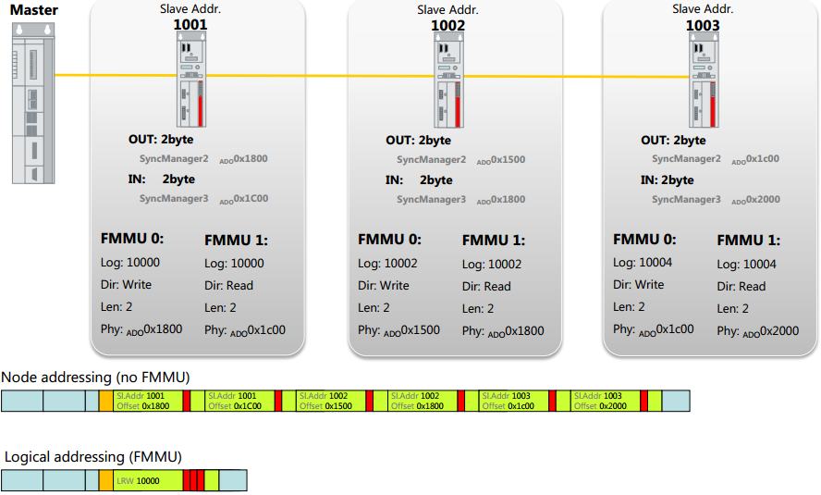
Field Memory Management Unit (FMMU)

Slide 3
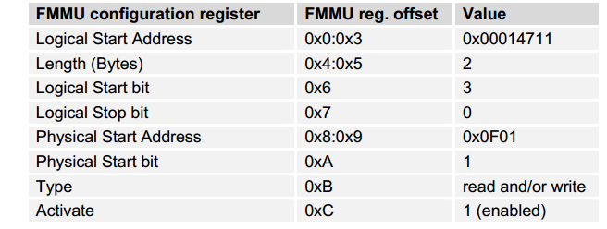
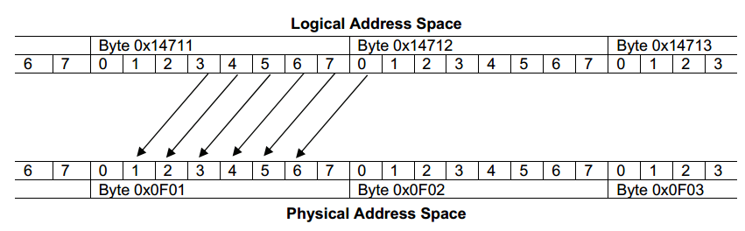
Field Memory Management Unit (FMMU)
FMMU属性
1.按位操作不影响报文中没有被映射到的其他位
2.每个数据逻辑地址字节只能被一个FMMU进行读和另一个FMMU写或者一个FMMU读写交换操作
Notes:
1.逻辑寻址方式由现场总线内存管理单元实现，FMMU功能位于每个ESC内部，将从站的物理地址映射到主站的逻辑地址
2.FMMU单元是由主站配置，每个FMMU需要以下配置信息
数据逻辑起始地址
数据长度(字节数，按跨字节计算)
数据逻辑起始位
数据逻辑终止位
从站物理内存起始地址
从站物理内存起始位
操作类型(1:只读 2:只写 3:读写)
激活(使能)
3.逻辑寻址方式特别适用于传输或交换周期性过程数据。FMMU 操作具有以下功能特点
每个数据逻辑地址字节只允许被FMMU读和另一个FMMU写，或被同一个FMMU进行读写交换操作
对一个逻辑地址的读写操作于使用一个FMMU读和另一个FMMU写具有相同的效果
按位操作不影响报文中没有被映射到的其他位
读写一个未配置的逻辑地址空间不会改变其内容

